Slide 1
ВПР в вопросах и ответах
2024

Slide 2
Рассмотрим вопросы
Что такое ВПР?
Зачем проводят ВПР?
Как подготовиться к ВПР?
Психологическая подготовка.
Учебные пособия и сайты для подготовки.

Slide 3
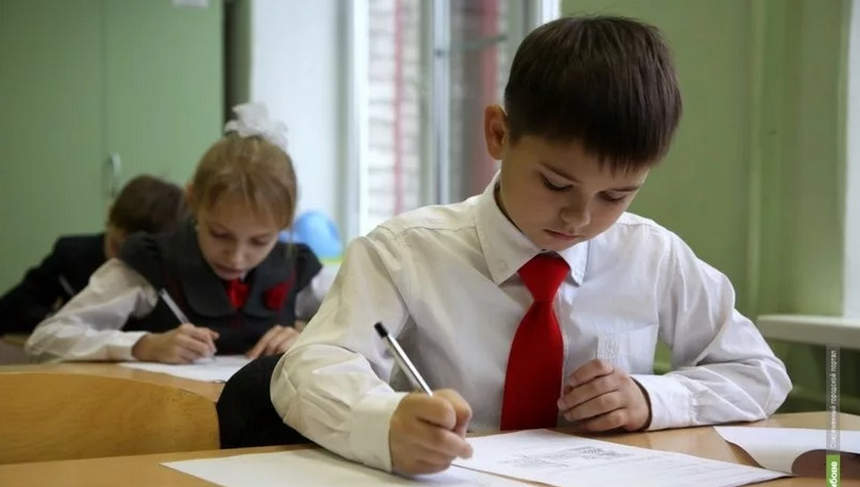
Что такое ВПР?
В
П
Р
Всероссийские
проверочные
работы

Slide 4
Что такое ВПР?

Slide 5
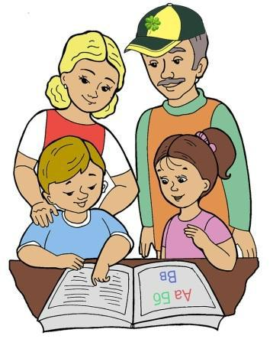
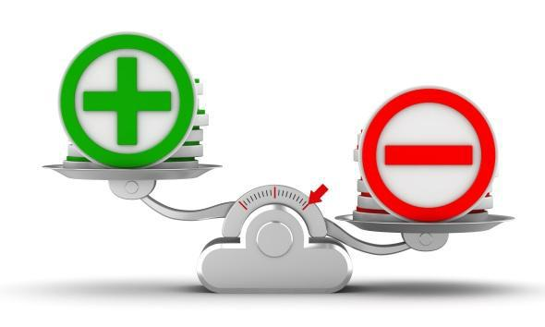
Зачем проводят ВПР?
Проверить объём качества знаний, полученных
в начальной школе
Отследить недостатки учебной программы
по экзаменационным дисциплинам
Предоставить родителям общую картину уровня подготовки ребёнка

Slide 6
ВПР в начальной школе
проводятся по трём предметам
Математика
Русский язык
Окружающий мир

Slide 7
МАТЕМАТИКА
На выполнение работы даётся
45 минут.
Работа включает
12 заданий.

Slide 8
Математика
Какие там задания?
Всероссийская проверочная работа (ВПР) по математике в 4 классе состоит из 12 заданий.
Задания разделены на 2 уровня сложности: базовый и повышенный.
Задания базового уровня проверяют знание основных математических операций, умение решать простейшие задачи на числовые данные, а также умение читать и строить простейшие геометрические фигуры.
Задания повышенного уровня проверяют умение решать более сложные задачи, требующие применения математических знаний в нестандартных ситуациях.

Slide 9
МАТЕМАТИКА
Задания направлены на проверку:
умения решать задачи;
умения читать информацию, представленную в рисунках, таблицах и чертежах;
умения выполнять логические задания.

Slide 10
РУССКИЙ ЯЗЫК
Работа состоит из двух частей и включает в себя 15 заданий.
Задания частей 1 и 2 выполняются в разные дни.
На выполнение заданий части 1 отводится - 45 минут. На выполнение заданий части 2 отводится также 45 минут.

Slide 11
РУССКИЙ ЯЗЫК 1 часть
Представляет собой написание диктанта и выполнение заданий на проверку:
умения распознавать однородные члены предложения;
умения распознавать главные члены предложения;
умения распознавать части речи.

Slide 12
РУССКИЙ ЯЗЫК 2 часть
Во второй части работы (вопросы 4-15) первые задания связаны со звукобуквенным разбором. В задании 4 нужно поставить ударение в словах, а в номере 5 – уметь различать звуки по твердости/мягкости и звонкости/глухости.
Задания 6-8 проверяют умение работать с текстом: выделять главную мысль, составлять план и задавать вопросы по содержанию. При подготовке можно читать короткие тексты из учебников и учиться пересказывать их, формулировать основную мысль.
В задании 9 нужно написать значение слова. Например, объяснить, как школьник понимает слово «столица». В 10 задании проверяют умение подбирать синонимы. Для заданий 11-14 пригодится знание частей речи (существительное, прилагательное, глагол), их состава (приставка, корень, суффикс, окончание) и грамматических признаков (род, число, падеж, склонение).
В задании 15 необходимо описать случай, в котором будет уместно использовать данную в вопросе пословицу или поговорку. Чтобы подготовиться, выучите как можно больше пословиц и научитесь применять их в жизненных ситуациях.

Slide 13
ОКРУЖАЮЩИЙ МИР
На выполнение работы даётся 45 минут. Работа состоит из двух частей
и включает в себя 10 заданий.

Slide 14
ОКРУЖАЮЩИЙ МИР
Первая часть содержит шесть заданий. Школьнику предлагаются два задания, в которых нужно найти предметы на представленных картинках. Например, в задании №1 из демоверсии ВПР ребятам предлагается посмотреть на изображение кабинета врача и выделить предметы, которые сделаны из стекла и металла. Далее следуют три задания с кратким ответом и одно с развернутым.
Вторая часть состоит из четырех заданий с развернутым ответом. Например, в задании №8 необходимо выбрать одну из предложенных картинок. По предметам на изображении школьнику нужно догадаться о том, представители какой профессии используют указанные инструменты. Задание №9 предполагает работу с календарем. Ученику нужно отметить дату праздника из задания, а также написать, почему этот праздник важен.
ВПР по окружающему миру проверят знания ребят о человеке и его здоровье, явлениях природы, особенностях своего региона, правилах безопасности жизнедеятельности. Заранее ознакомиться с примерами ВПР по окружающему миру для 4 класса можно с помощью демоверсий, которые есть в открытом доступе.

Slide 15
ОКРУЖАЮЩИЙ МИР
Затруднение обычно вызывает задание №6. Оно содержит описание опыта. Например, в демоверсии ВПР ребятам предлагают понаблюдать за прорастанием семян гороха. Как правило, подобные опыты не проводятся на уроках в школе, ученики лишь смотрят их описания в учебниках. Из-за этого ребятам сложно представить процесс в реальности и описать его результат. Чтобы подготовиться к этому заданию, можно провести несколько простых опытов дома и потренироваться описывать их устно и письменно.
Сложность вызывают и задания, связанные с краеведением. Чтобы подготовить к нему ребенка, расскажите об основных крупных городах и достопримечательностях вашего региона, а также о местных производствах.

Slide 16
ОРГАНИЗАЦИОННЫЕ МОМЕНТЫ
ВПР проводятся в период с 19 марта по 17 мая.
Точные даты проведения ВПР определяется
образовательной организацией.
Проверка работ осуществляется в день их проведения коллегиально учителями школы.

Slide 17
Перевод баллов за ВПР в отметки
ОТМЕТКА | ПЕРВИЧНЫЕ БАЛЛЫ
2 | 0-5
3 | 6-9
4 | 10-14
5 | 15-20
Математика

Slide 18
Перевод баллов за ВПР в отметки
ОТМЕТКА | ПЕРВИЧНЫЕ БАЛЛЫ
2 | 0-13
3 | 14-23
4 | 24-32
5 | 33-38
Русский
язык

Slide 19
Перевод баллов за ВПР в отметки
ОТМЕТКА | ПЕРВИЧНЫЕ БАЛЛЫ
2 | 0-7
3 | 8-17
4 | 18-26
5 | 27-32
Окружающий
мир

Slide 20
Как подготовиться к ВПР?
Подготовка
учитель родители ученик

Slide 21
Как подготовиться к ВПР?
Учитель
Систематизированное повторение учебного материала;
Выявление тем, которые вызывают затруднения у большей части класса;
Разработка заданий для отработки учебного материала вызывающих затруднения у учащихся;
Вовлечение учащихся во внеурочную деятельность, способствующую подготовке к ВПР;
Разработка рекомендаций для подготовки к ВПР для родителей и обучающихся.

Slide 22
Как подготовиться к ВПР?
Родители
Регулярный контроль за выполнением домашних заданий и дополнительных рекомендаций педагога;
Создание условий для общего развития ребёнка (развитие кругозора, внимания, логики, речи устной и письменной, развитие организационных умений);
Предоставление возможности в выполнении тренировочных проверочных работ из разных источников;
По мере необходимости оказывать помощь ребёнку в учебной деятельности.

Slide 23
Как подготовиться к ВПР?
Ученики
Регулярное выполнение домашних заданий;
Повторение пройденного теоретического материала;
Тренироваться в выполнении типовых заданий из ВПР;
Выходить за рамки учебной программы и принимать участие в конкурсах, олимпиадах, конференциях разного уровня.

Slide 24
Психологическая подготовка
Родителям не следует перетруждать своего ребёнка и сильно волноваться самим. Психологический ровный настрой мам и пап, их поддержка помогут школьнику не бояться.

Slide 25
Психологическая подготовка
Обязательно подбадривайте ребёнка, хвалите его за то, что он делает хорошо. Повышайте его уверенность в себе.

Slide 26
Психологическая подготовка
Проследите, чтобы накануне проверочной работы ваш ребёнок хорошо отдохнул и набрался сил.

Slide 27
Психологическая подготовка
Поинтересуйтесь результатами своего ребёнка.
Постарайтесь получить информацию об имеющихся у него проблемах.
Узнайте, не нуждается ли ваш ребёнок в помощи.
Помогите своему ребёнку, поддержите его.

Slide 28
Учебные пособия Математика

Slide 29
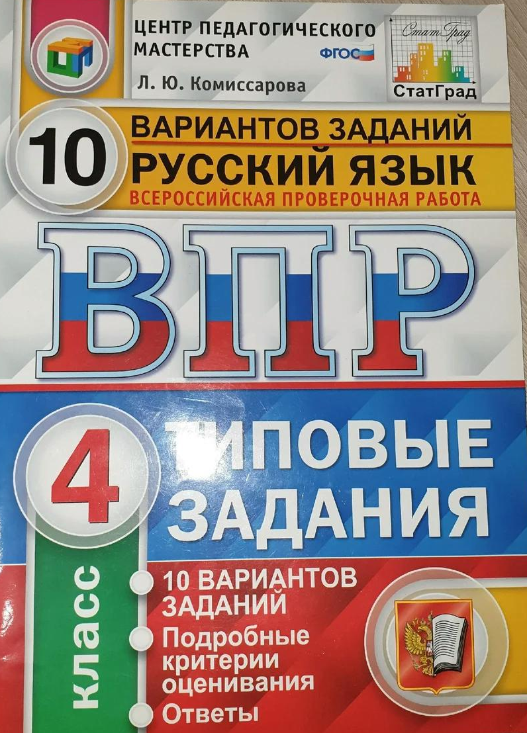
Учебные пособия Русский язык

Slide 30
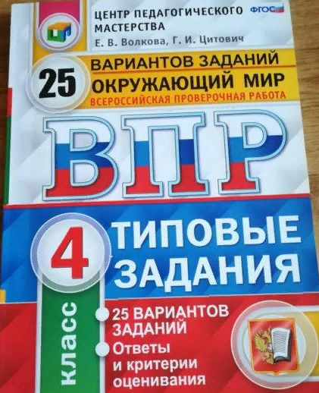
Учебные пособия Окружающий мир

Slide 31
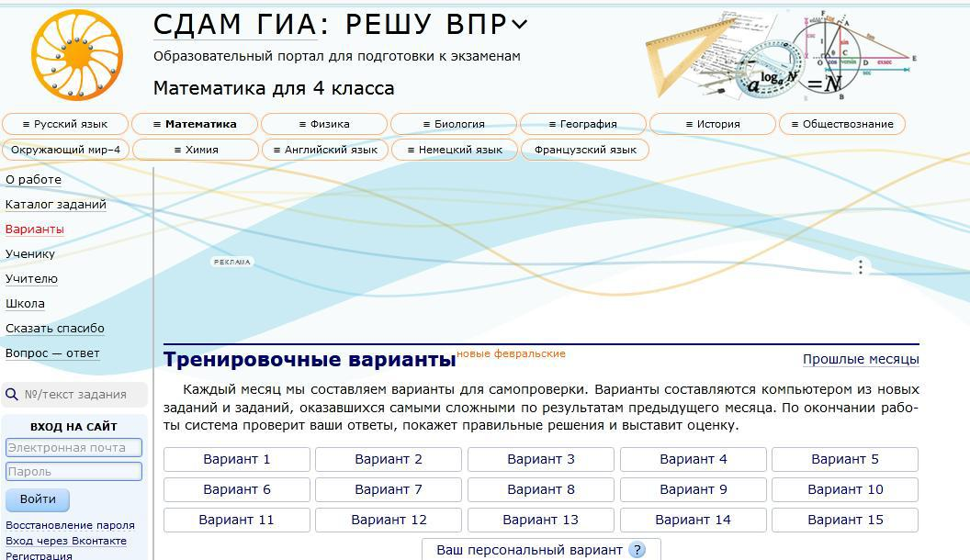
Интернет-ресурсы

Slide 32
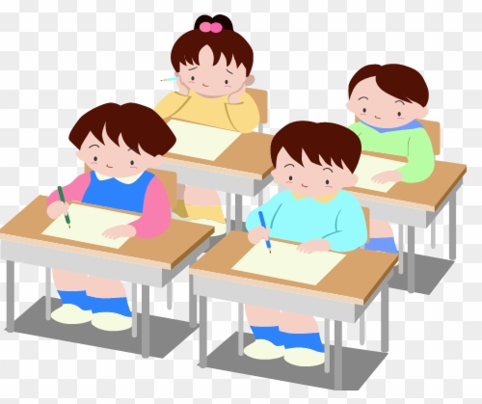
Желаем ребятам
хорошо подготовиться
к ВПР!

